Slide 1
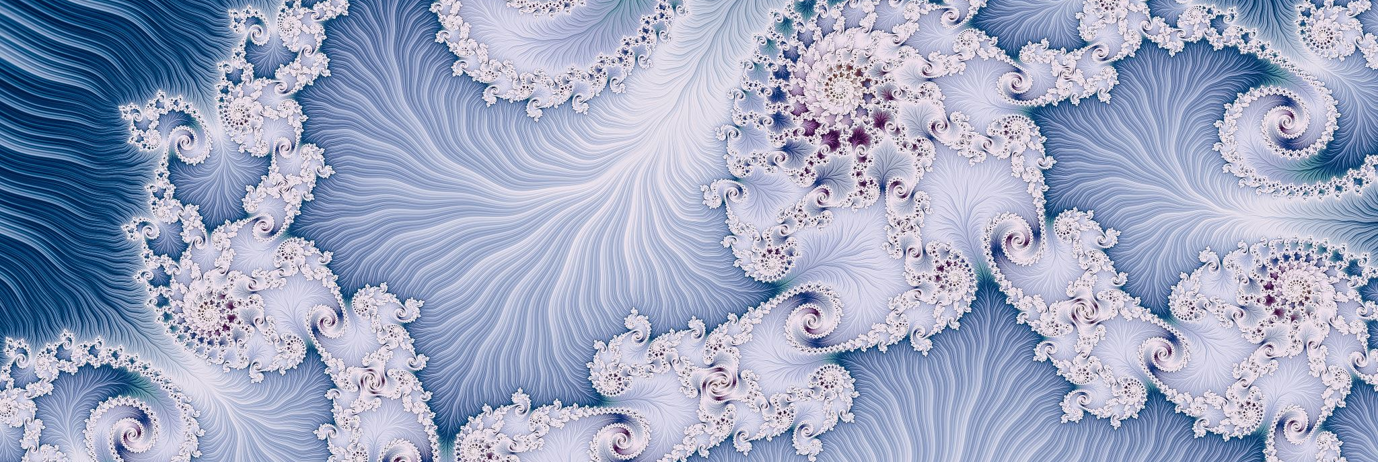
Projekt - Physik und Sensorik
Fraktale Fusion: Sensoren und dynamische Muster in der Kunstgestaltung
Notes:
Disclaimer: Hauptvortragende J. -> play your strength

Slide 2
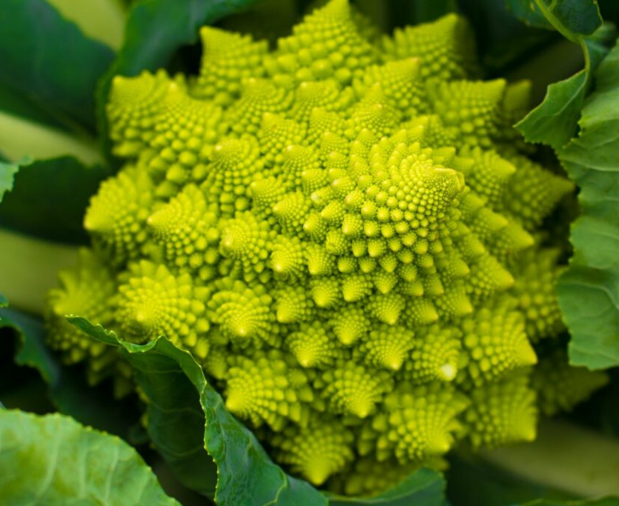
Projekt: Fraktale Fusion
Inhaltsverzeichnis
Einführung
Fraktale
Idee, Konzept, Ziel
Theorie und Technik
Sensoren
Verwendung des Signals
Praktische Umsetzung
Demonstration
Quellen

Slide 3
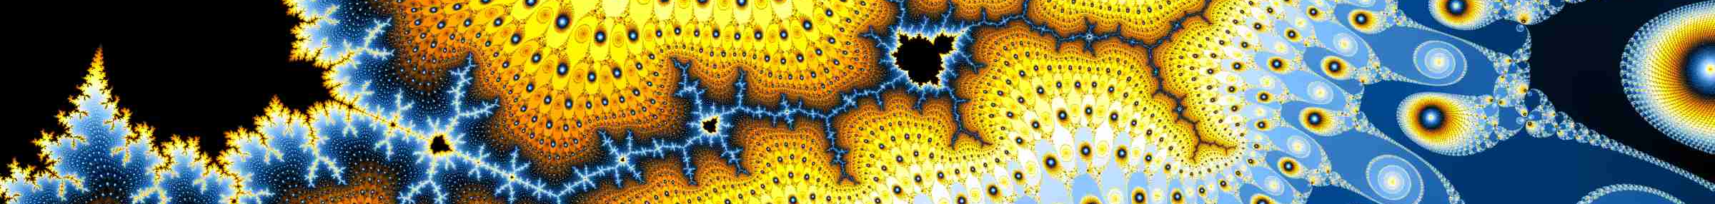
Projekt: Fraktale Fusion
1. Einführung
Gedankenanstoß: Physik und Kunst
Physik als Werkzeug zum Beschreiben und Verstehen der Welt und der Natur
Kunst als Ausdruck vom menschlichen Erleben der Welt
Fraktale als visuelle Repräsentation von mathematischen Prinzipien, die der Natur unterliegen
Fraktale Strukturen in Verzweigungsstrukturen (z.B. Blutbahn, neuronale Netze, Lungenanatomie)
Fraktale Strukturen in „Unregelmäßigkeit“ (z.B. Wolken, Küstenlinien, Baumkronen)
Fraktale zeigen das Chaos in der Natur und zugleich die dahinterliegende Regelmäßigkeit
Notes:
Physik als Werkzeug für Verständnis und Interpretation der Welt
Kunst als Ausdruck vom der Welt bzw. dem menschlichen Erleben dieser
Mathematik hilft der Physik Ausdruck zu verleihen (Werkzeuge und Techniken zum Schreiben und Abstrahieren) → Modelle und Gleichungen finden, die physikalische Systeme beschreiben

Slide 4
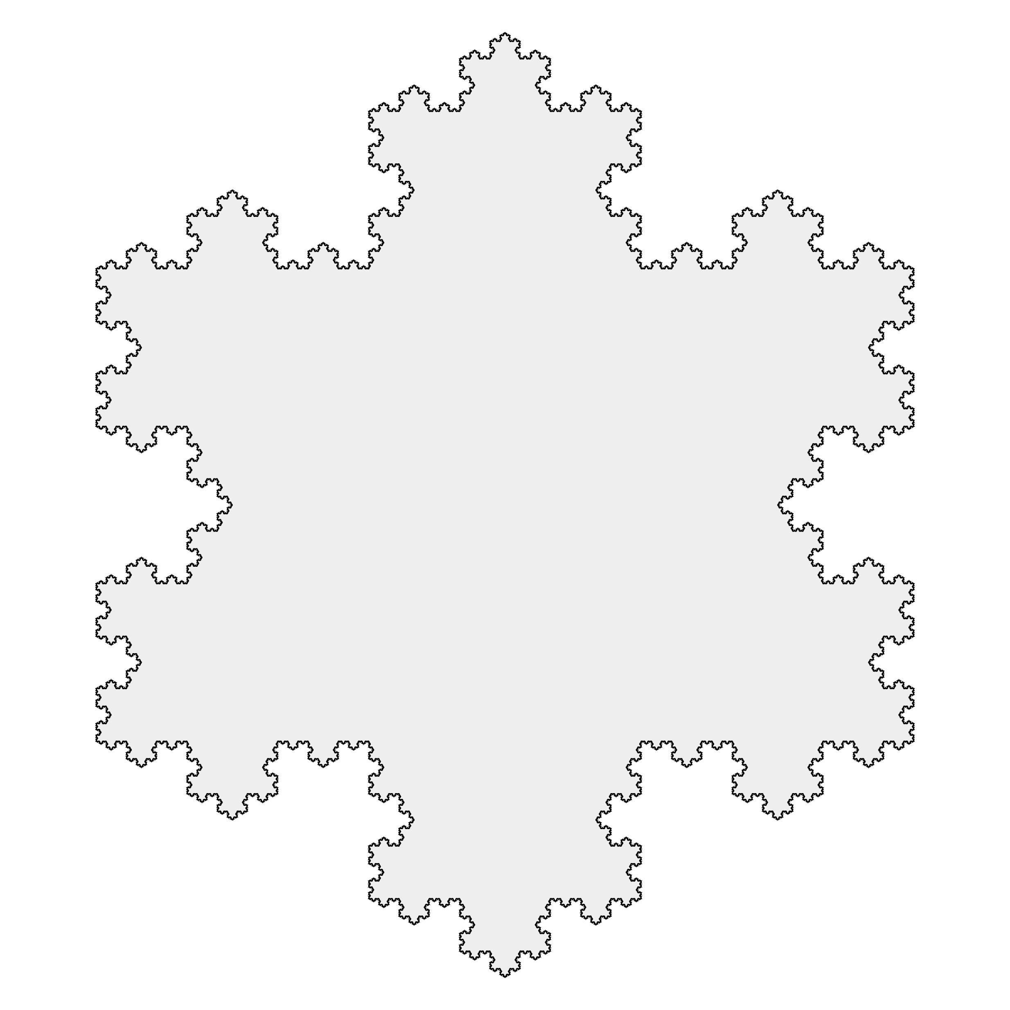
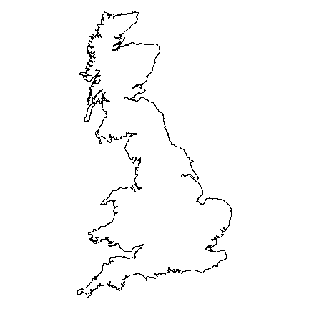
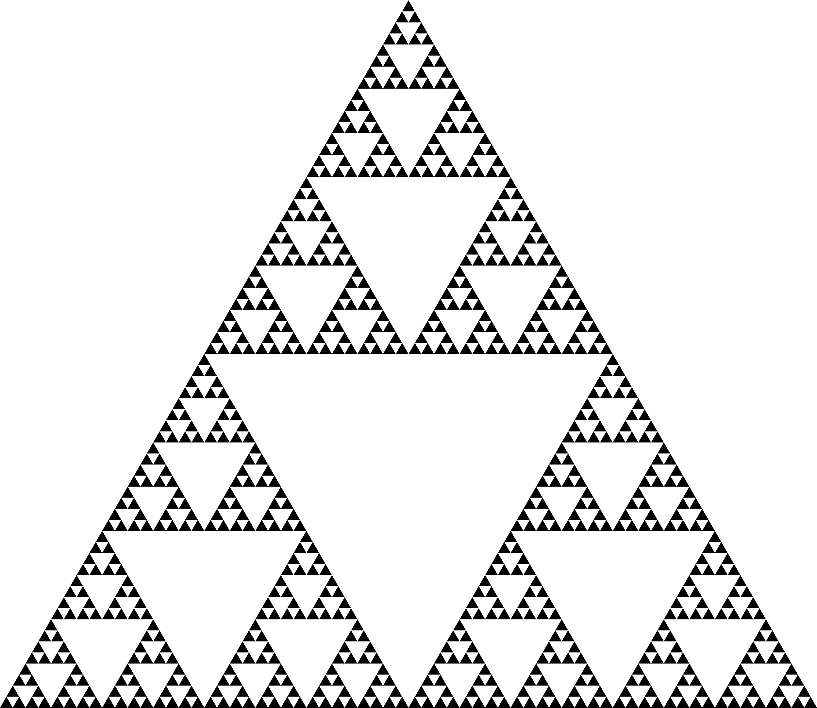
Projekt: Fraktale Fusion
2. Fraktale
einfach & komplex
selbstähnliche Struktur
chaotisch & rau
Sierpinski-Dreieck Koch‘sche Schneeflocke
Küste von Großbritannien
Notes:
Sich wiederholende Muster → unendlich weit reinzoomen und identische Kopie des Originals finden
Fraktal ist ein Objekt, das selbstähnliche Muster bei unterschiedlichen Skalierungen aufweist, was bedeutet, dass es unabhängig von der Vergrößerungsstufe ähnlich aussieht.

Slide 5
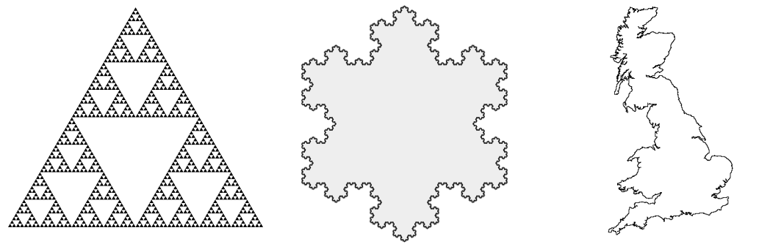
Projekt: Fraktale Fusion
2. Fraktale:
Fraktale Dimension
Fraktale Dimension ist ein Maß für die Form und Komplexität eines Objekts
Fraktale Dimensionalität = nicht-ganzzahlige Anzahl an Dimensionen
d-Wert liegt oft zwischen 1 und 2
Konzept: Dimension angeben mithilfe positiven, reelen Zahlen
Sierpinski-Dreieck: 1,58496-dimensional
Kochsche Schneeflocke: 1,26186-dimensional
Küste von Großbritannien: 1,21-dimensional
Maße (Länge, Fläche, Volumen) des Objekts betrachtet als Masse
Masse von geometrischen Körpern verändert sich durch Skalierung
Notes:
Nicht nur ganzzahlige Angaben topologische Dimension → Linie = 1D, Fläche = 2D und Raum = 3D
Kochsche Schneeflocke topologisch 1D, aber fraktale Dimension 1,262
Raue Oberfläche topologisch 2D, aber fraktale Dimension z.B. 2,3
Berechnung: gucken, wie sich die Anzahl der selbstähnlichen Teile im Fraktal ändert, wenn sich die Skalierung ändert
D.h. geometrischen Eigenschaften eines Fraktals im Verhältnis zur Skalierung bleiben erhalten
Wenn die Anzahl der selbstähnlichen Teile schnell zunimmt, wenn die Skalierung abnimmt, dann hat das Fraktal eine hohe Fraktale Dimension.
Stark vereinfacht: wie schnell oder langsam verändert sich die Komplexität des Musters beim Reinzoomen (beachte: Fraktale unregelmäßige Muster)
1,5 bedeutet Struktur mehr chaotisch als glatte Linie (1), aber weniger chaotisch als eine zufällige Struktur

Slide 6
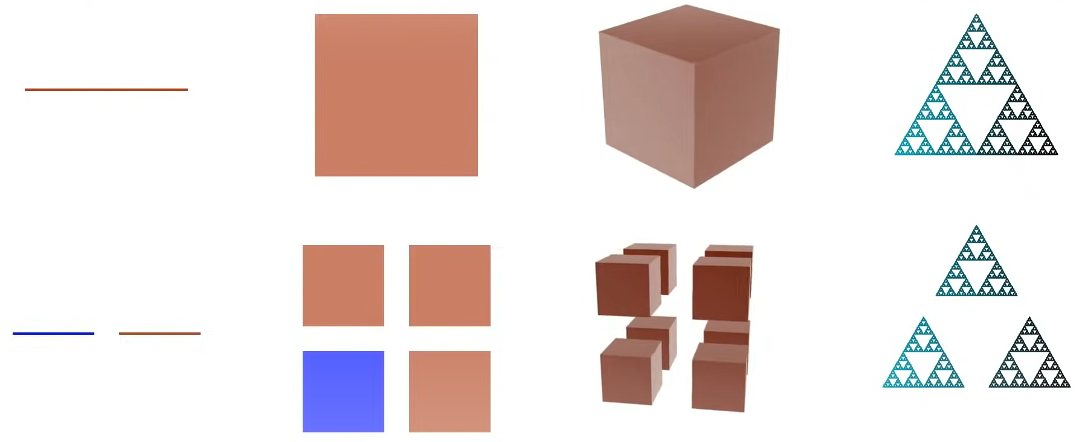
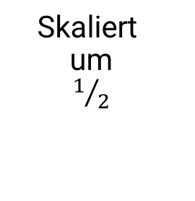
Projekt: Fraktale Fusion
2. Fraktale:
Fraktale Dimension
Linie Quadrat Würfel Sierpinski-Dreieck
Skaliert um $1/2$
$1/2$ Länge ${\left(\frac{1}{2}\right)}^{2}=1/4$ Fläche ${\left(\frac{1}{2}\right)}^{3}= 1/8$ Volumen ???
Notes:
Was meine ich mit?: Masse von geometrischen Körpern verändert sich durch Skalierung

Slide 7
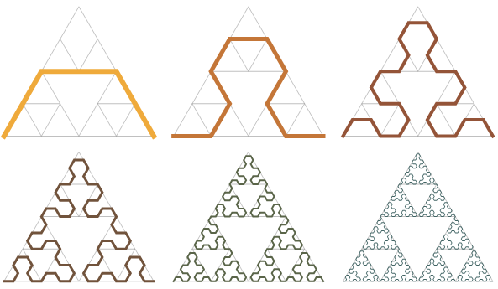
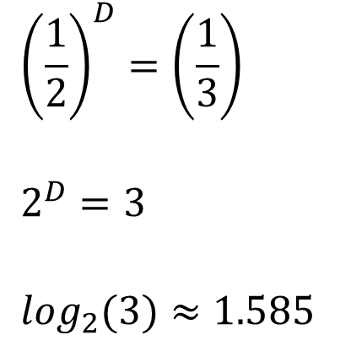
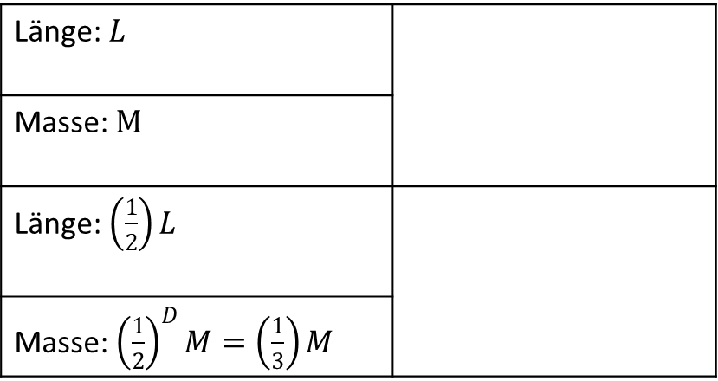
Projekt: Fraktale Dimension
2. Fraktale:
Fraktale Dimension
$${\left(\frac{1}{2}\right)}^{D}=\left(\frac{1}{3}\right)$$
$$2^{D}=3$$
$$\log_{2}(3)≈1.585$$
Länge: $L$
Masse: $M$
Länge: $\left(\frac{1}{2}\right)L$
Masse: ${\left(\frac{1}{2}\right)}^{D}M=\left(\frac{1}{3}\right)M$
Beschreibt Masse des Sierpinski-Dreiecks akkurater
Länge = ∞, Fläche = 0

Slide 8
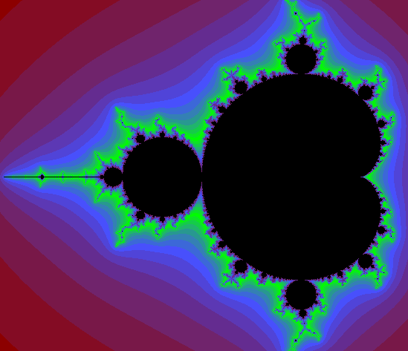
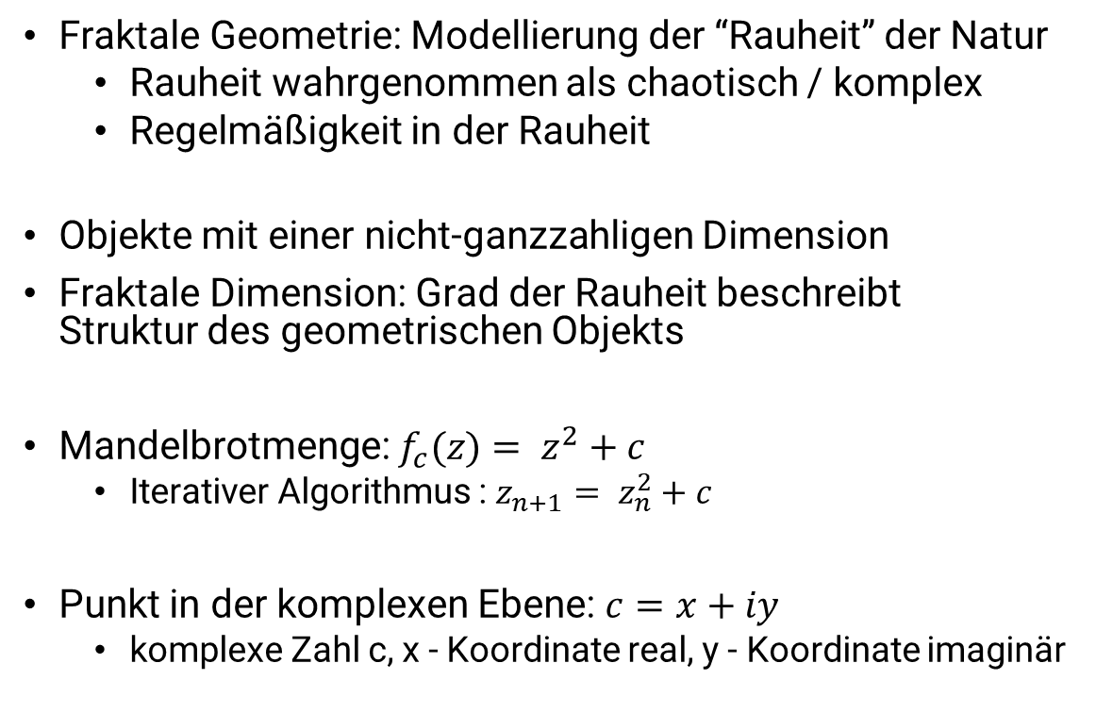
Projekt: Fraktale Fusion
2. Fraktale
nach Benoit Mandelbrot
"Bottomless wonders spring from simple rules … repeated without end“ (Mandelbrot, 1985)
Fraktale Geometrie: Modellierung der “Rauheit” der Natur
Rauheit wahrgenommen als chaotisch / komplex
Regelmäßigkeit in der Rauheit
Objekte mit einer nicht-ganzzahligen Dimension
Fraktale Dimension: Grad der Rauheit beschreibt Struktur des geometrischen Objekts
Mandelbrotmenge: $f_{c}(z)= z^{2}+c$
Iterativer Algorithmus : $z_{n+1}= z_{n}^{2}+c$
Punkt in der komplexen Ebene: $c=x+iy$
komplexe Zahl c, x - Koordinate real, y - Koordinate imaginär
Notes:
Keine unnötige Idealisierung wie in anderen Modellen → durch Approximation gehen feinere Details verloren
komplexes mathematisches Objekt durch einen iterativen Algorithmus definiert
z und c = komplexe Zahlen. Wenn wir mit einem gegebenen Wert von c beginnen, wenden wir den Algorithmus wiederholt auf das vorherige Ergebnis an, um eine Folge von komplexen Zahlen zu erzeugen. Wenn der Betrag irgendeiner Zahl in der Folge jemals größer als 2 wird, wird der Algorithmus als divergent betrachtet und c gilt als außerhalb der Mandelbrot-Menge. Wenn die Folge niemals divergiert, gilt c als innerhalb der Mandelbrot-Menge.
visuelle Darstellung der Mandelbrot-Menge:
Werte von c, die innerhalb der Menge liegen, werden schwarz gefärbt
Werte von c, die außerhalb der Menge liegen, je nach Geschwindigkeit, mit der sich die Folge von Zahlen divergiert, einer Farbe zugewiesen
Der Rand der Mandelbrot-Menge zeigt komplexe, selbstähnliche Muster, die für Fraktale charakteristisch sind. Die Menge selbst ist unendlich komplex und enthält unendlich viele komplizierte Muster auf allen Vergrößerungsstufen.

Slide 9
Projekt: Fraktale Fusion
3. Idee, Konzept, Ziel
Kunst und Physik als historische Kombination
Wissenschaftliche Erkenntnisse und Prinzipien sowie die Natur als Inspiration
Fraktale an der Schnittstelle von Physik und Mathematik
Abstrakte Konzepte und physikalische Prinzipien visualisieren → Mandelbrot
Manipulation der Fraktale durch physikalische Parameter aus Messung mit Sensoren
→ Verbindung abstrakter Konzepte mit „realer“, praktischer Interaktion
Ziele:
dynamische und interaktive Kunstinstallation, die auf den Menschen und seine Umwelt reagiert
Präsentation der Schönheit und Komplexität von Fraktalen
Fraktale als physikalisch-mathematische Inspiration für Kreativität und künstlerischen Ausdruck
Notes:
Bsp. Physik in Kunst: Perspektive in Gemälden aus der Renaissance, fraktale Struktur von Hindu Tempeln
By exploring the ways in which physics and mathematics can inspire creativity and artistic expression, we are highlighting the beauty and complexity of both the natural world and the human imagination.
Fraktale nicht nur als eindrucksvoller Anblick oder hübsche Formen → Fraktale als einnehmende, immersive Erfahrung

Slide 10
Projekt: Fraktale Fusion
3. Idee, Konzept, Ziel
Nicht-standardmäßige Verwendung von Sensoren
bzgl. Kontext, Datenverwendung
Distanzsensoren → Grenzerfassung mit Freiheitsgrad → z.B. 3D-Modellierung, Controller
Piezoelemente →Trilateration → Modell von Geodäsieproblemen
Kabellose Verbindung der Sensoren mit System
Interaktion mit Fraktal-Animation durch die von Sensoren erhobenen physikalischen Messwerte
Umsetzung
Set-Up 1: Ultraschallbasierte Distanzsensoren
Set-Up 2: Piezoelemente
Interaktive Animation eines Fraktals in Echtzeit
Notes:
By exploring the ways in which physics and mathematics can inspire creativity and artistic expression, we are highlighting the beauty and complexity of both the natural world and the human imagination.
Fraktale nicht nur als eindrucksvoller Anblick oder hübsche Formen → Fraktale als einnehmende, immersive Erfahrung

Slide 11
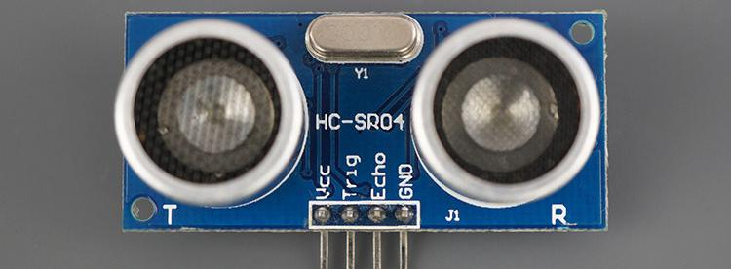
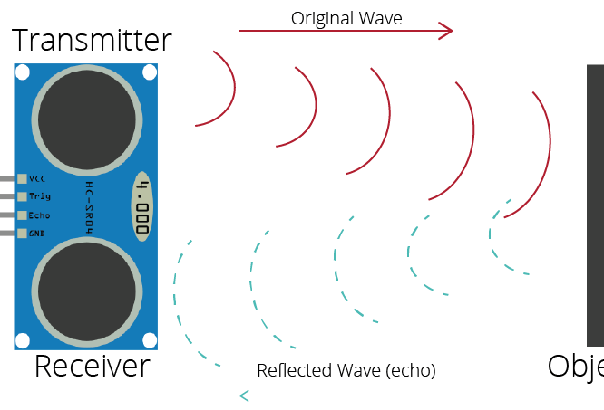

Projekt: Fraktale Fusion
4. Theorie und Technik
Sensoren: HC-SR04 Ultrasonic Distance Sensor
Transmitter emittiert hochfrequenten Ton
Ton wird vom nächsten Objekt reflektiert
Receiver empfängt reflektierten Ton
Berechnung der Distanz:
Schallgeschwindigkeit * Zeit / 2
Notes:
Ultrasound 40kHz
Range 2cm bis 4m

Slide 12
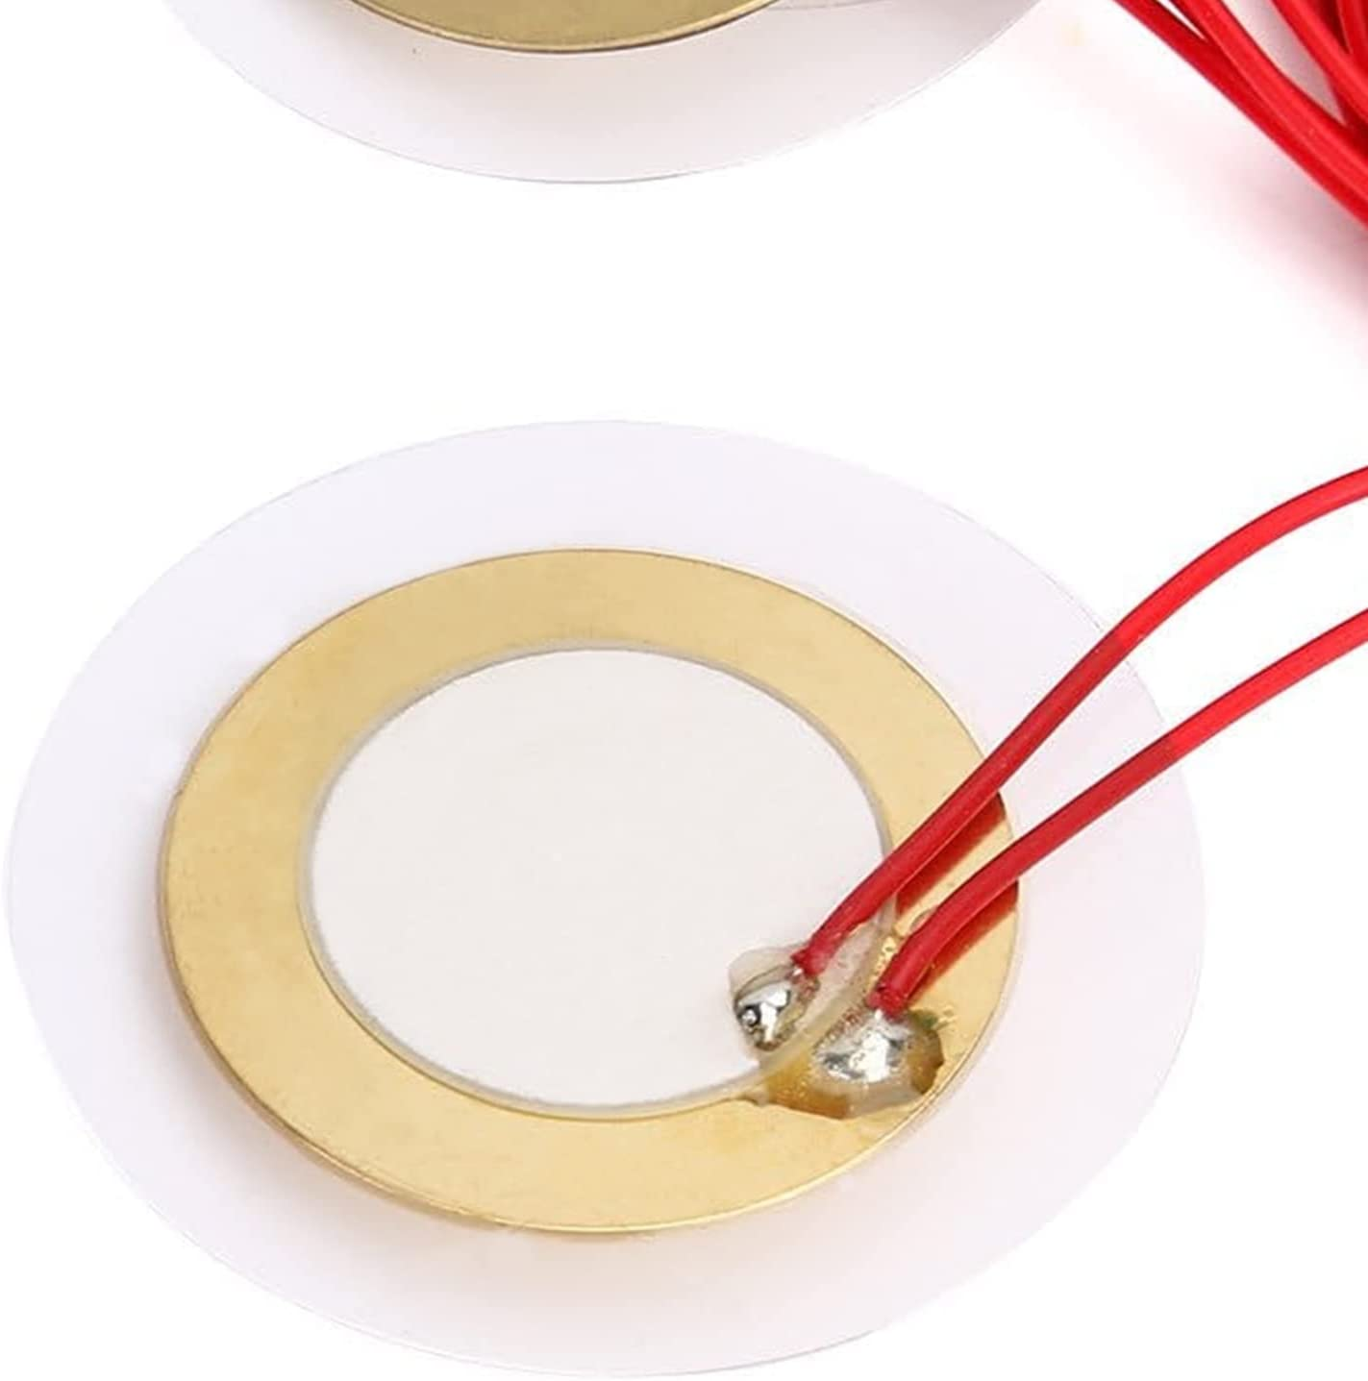
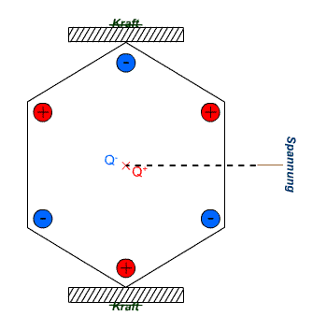
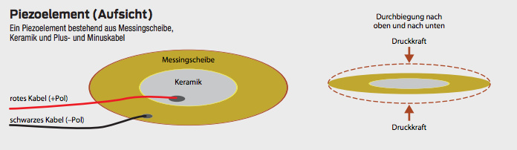
Projekt: Fraktale Fusion
4. Theorie und Technik
Sensoren: Piezoelemente
Energie aus Erschütterungen
Piezoeffekt genutzt
Bei Einwirkung einer mechanische Kraft eine elektrische Spannung produzieren
Scheibengröße von 35mm
Sensitivität abhängig von Sensorfläche: Radius ↑ ⇒ Sensitivität, Rauschen ↑
Notes:
Es gibt eine Art goldene Mitte bei der der Gewinn von Sensitivität durch Radius erreicht wird, danach wieder abfällt
Sensitivität meint Signal to Noise Ratio

Slide 13
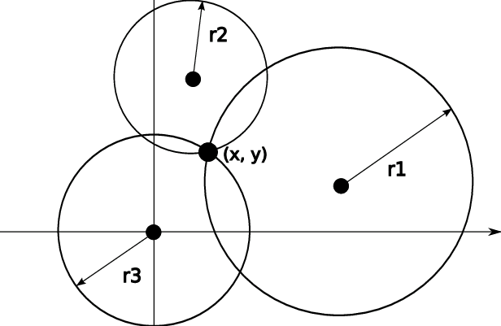
Projekt: Fraktale Fusion
4. Theorie und Technik
Verwendung des Signals
Trilateration
Verfahren zur Bestimmung eines Objekts im Raum
3 Ankerpunkte
Berechnung basiert auf Distanzmaßen
Abzugrenzen von Triangulation
Verwendung von Winkeln zur Richtungsbestimmung
Richtung (Koordinaten der Position → Radius-Vektor) im Raum als Input für Mandelbrot
Notes:
Das Verfahren funktioniert wie folgt: Die Entfernung von einem unbekannten Punkt (z.B. einem GPS-Gerät) zu jedem der drei Referenzpunkte wird gemessen. Anschließend wird ein Kreis um jeden der Referenzpunkte mit dem entsprechenden Radius gezogen, wobei der Radius gleich der gemessenen Entfernung ist. Die Schnittpunkte dieser drei Kreise bilden einen Punkt im Raum, der die gesuchte Position des unbekannten Objekts darstellt.

Slide 14
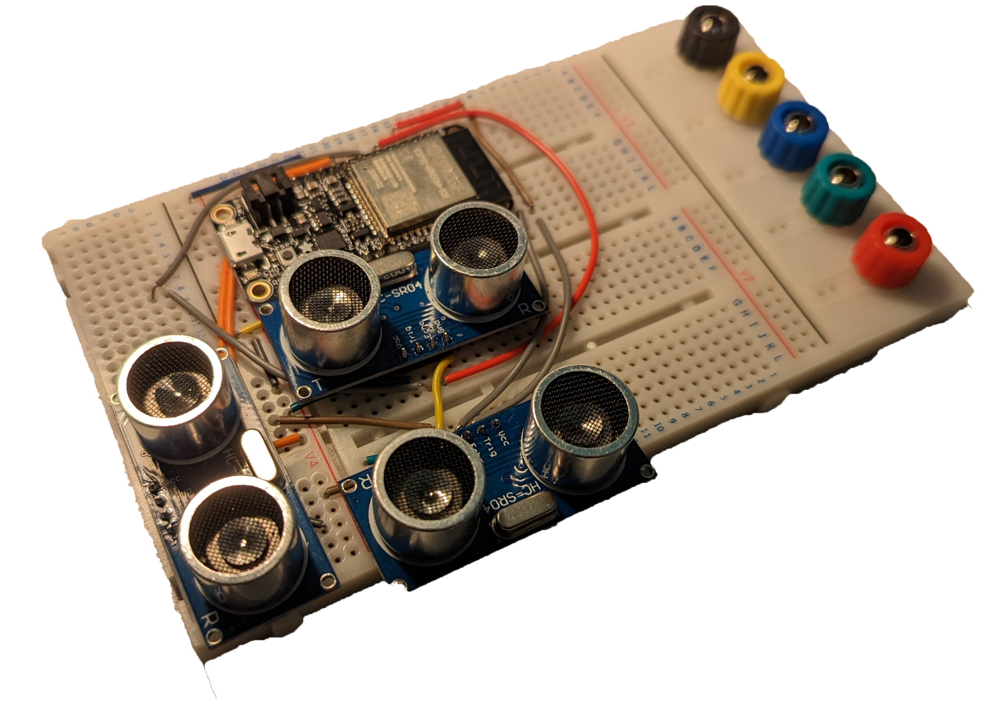
Projekt: Fraktale Fusion
5. Praktische Umsetzung
1. Set-up
Drei HC-SR04 Sensoren
ESP32
Power-bank

Slide 15
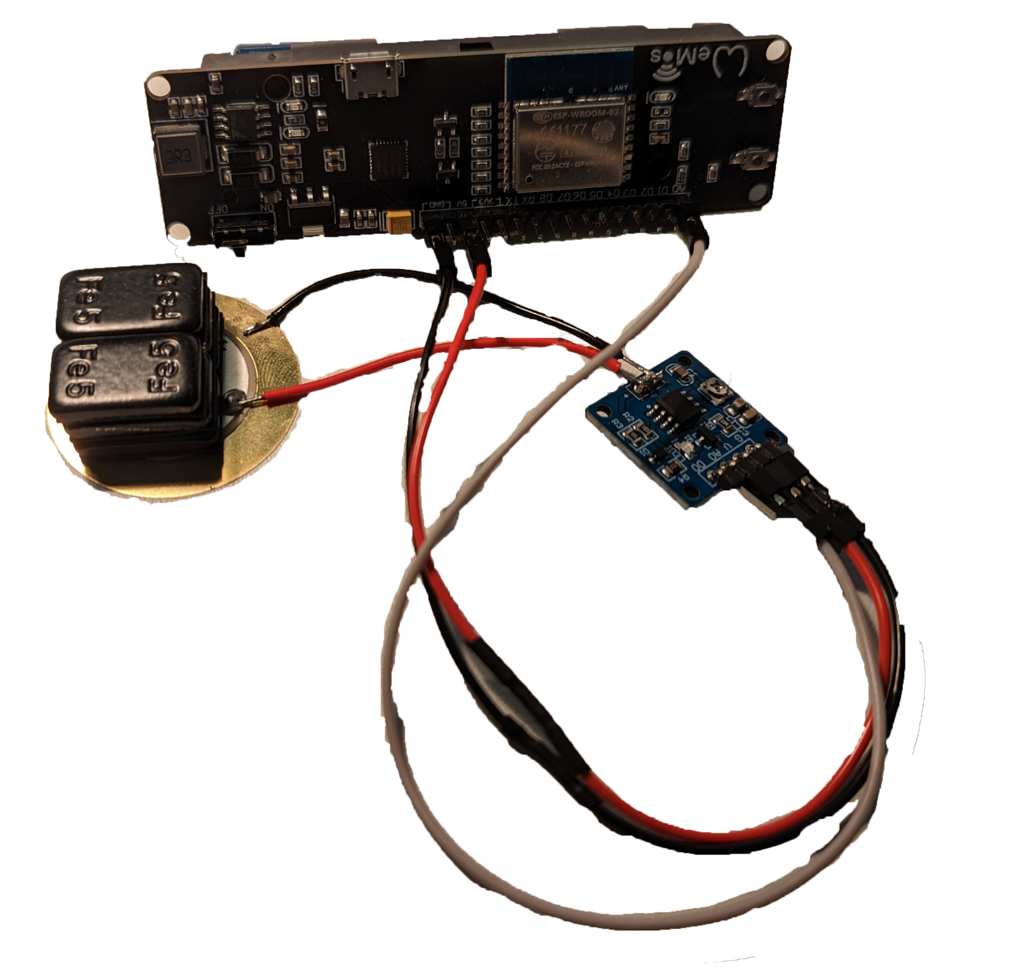
Projekt: Fraktale Fusion
5. Praktische Umsetzung
2. Set-up
Drei Piezoelemente
Drei Signalverstärker
Drei ESP8266
Notes:
Falls nachgefragt wird:
Signalverstärker: Operationsverstärker (Sensitivität kontrollieren mit Potentiometer) mit Widerständen
→ Enthält Zener Diode → begrenzt Signal auf 5V (Spannung reduzieren um für Microcontroller brauchbar zu machen)

Slide 16
Projekt: Fraktale Fusion
5. Praktische Umsetzung
Dahinterstehende Überlegungen
Verwendete Ressourcen
Arduino IDE → Messung über Sensoren, Datensendung
Python → Datenempfang und –verarbeitung, Interaktion mit Fraktal
OpenGL → Spezifikation zur Entwicklung von Computergrafiken (berechnen und „malen“ in Echtzeit)
Kabellose Verbindung über WLAN mithilfe ESP8266
Verwendung eines socket → lokales Netzwerk
ESP übernimmt eine Serverfunktion
Computer übernimmt Clientfunktion
Notes:
Socket = low level Python library, inter process communication

Slide 17
Projekt: Fraktale Fusion
5. Praktische Umsetzung
Funktionalität und Kommunikation
□ – threads
receive_calculation
receive
calculation
Normalization
Check Impulse
Get Max
Check Peaks
Impulse → Distance
Distance → Coord.
Coord. → Direction
Daten aus Setup 1
Bereiche festlegen für Zoom und Richtungen
Daten aus Setup 2
Normierung (Drift vom Mittelwert des Rauschens)
Überprüfung der Impulse und Absicherung zweier Maxima pro Array
Impulse → Distanzen → Koordinaten → Richtung
Animation des Mandelbrot Fraktals in Echtzeit
Anwendung der Richtungsbefehle aus erhobenen Daten
ESP 1
Queue
ESP 2
ESP 3
Queue2
main thread
class Render
OpenGL setup → shader (Vertex & Fragment .glsl)
loop
receive direction → fractal (calculate set & colours)
main.py
Notes:
Mandelbrot berechnen im fragment shader die vom Render recalled werden, Plotten im Main
Abb für setup2, setp1 hat nur den roten main thread und setup passiert im loop

Slide 18
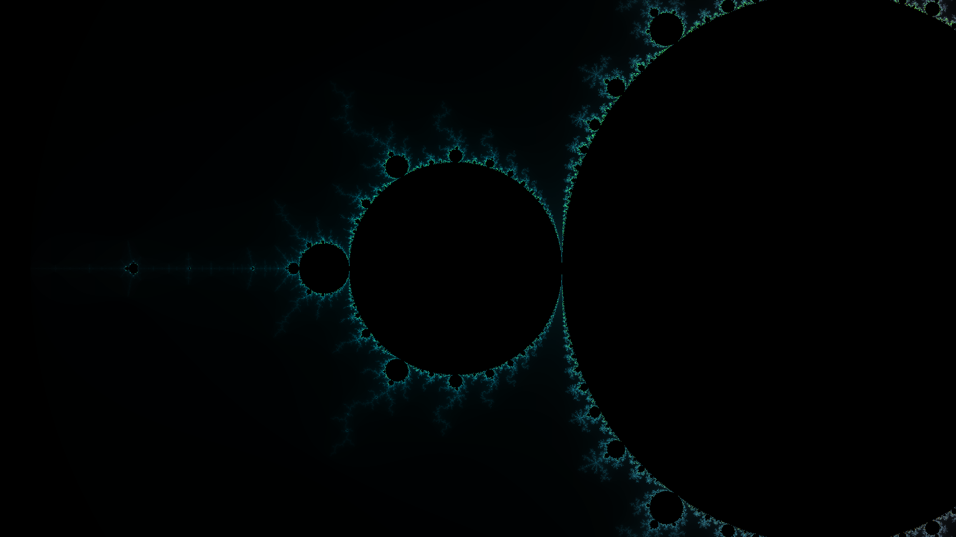
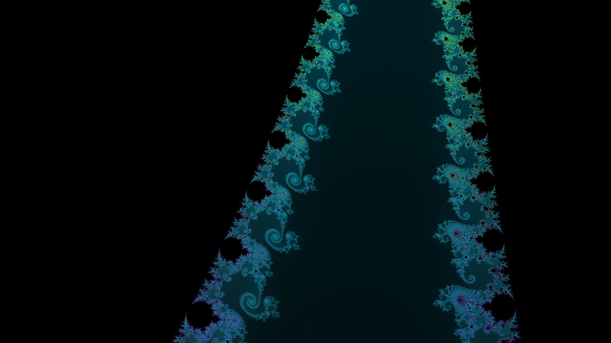
Projekt: Fraktale Fusion
6. Demonstration

Slide 19
7. Bildquellen
https://www.plantura.garden/gemuese/romanesco/romanesco-pflanzenportrait
https://randomnerdtutorials.com/esp32-hc-sr04-ultrasonic-arduino/
https://www.heise.de/ratgeber/Piezo-Power-Tower-Energie-aus-Erschuetterungen-4275873.html
https://de.wikipedia.org/wiki/Piezoelektrizit%C3%A4t
https://de.wikipedia.org/wiki/Sierpinski-Dreieck#/media/Datei:Sierpinski-Trigon-7.svg
https://de.wikipedia.org/wiki/Koch-Kurve#/media/Datei:Koch_Snowflake_7th_iteration.svg
https://upload.wikimedia.org/wikipedia/commons/a/ac/Mandelbrot-Menge_farbig.png
https://www.stefanbion.de/fraktal-generator/
https://www.researchgate.net/figure/The-Trilateration-algorithm_fig4_224144937
https://de.wikipedia.org/wiki/Sierpinski-Dreieck#/media/Datei:Arrowhead_curve_1_through_6.png

Slide 20
7. Dokumentation & weitere Ressourcen
Projekt bei GitHub
https://github.com/nighma23/PhySense-Project
Benoit Mandelbrot: Fraktale und die Kunst der Rauigkeit
https://www.ted.com/talks/benoit_mandelbrot_fractals_and_the_art_of_roughness?language=de&subtitle=en
Fractals are typically not self-similar
https://www.youtube.com/watch?v=gB9n2gHsHN4&ab_channel=3Blue1Brown

Slide 21
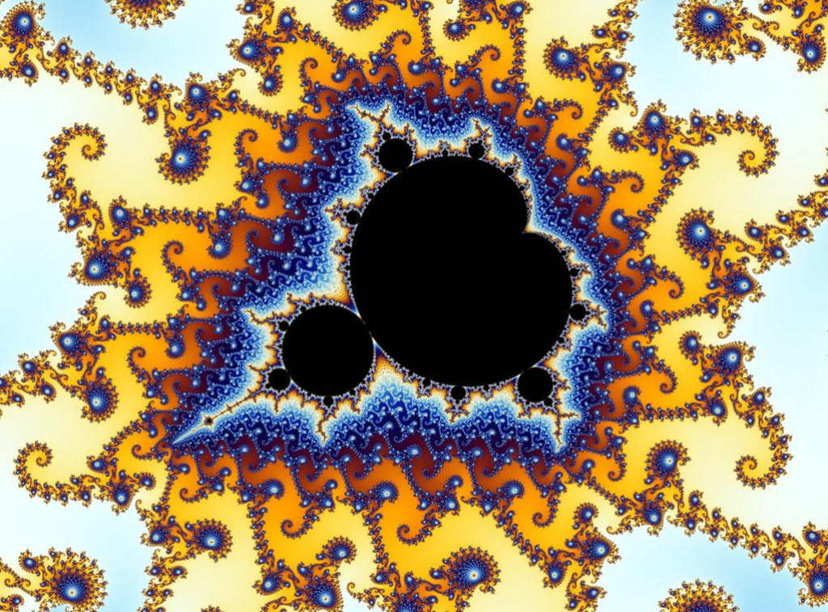
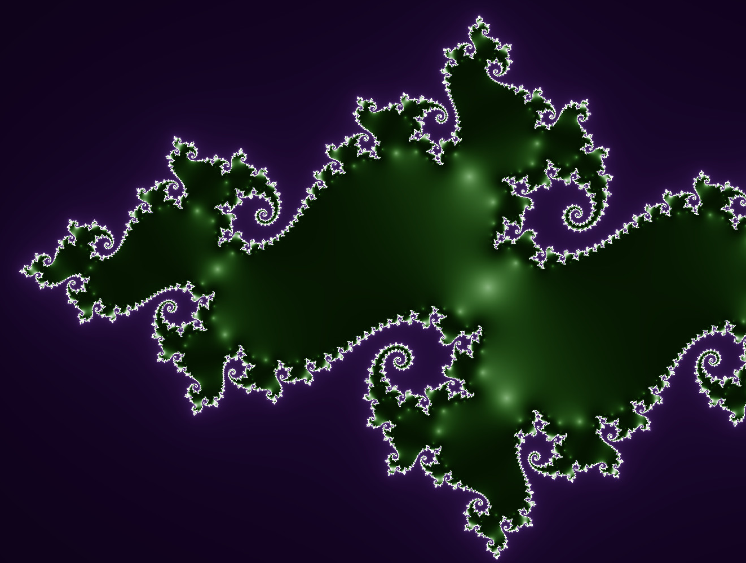
Projekt: Fraktale Fusion
Diskussion

